Slide 1

Módulo 1
Introdução ao Python
Aula 2
ConstruDelas 2022

Slide 2


Na aula anterior...
Notes:
Você conhecerem a Dori ☺

Slide 3
Na aula anterior...
nome = input('Qual é seu nome? ')
print(f‘Seu nome é {nome}’)
idade = input('Qual é a sua idade? ')
print(‘Sua idade é {}’.format(idade))
print(‘\n’)
print(type(nome))
print(type(idade))
print(type(float(idade)))
Qual é seu nome? Dori
Seu nome é Dori
Qual é a sua idade? 2.5
Sua idade é 2.5
<class ‘str’>
<class ‘str’>
<class 'float'>

Slide 4
Tipos de Dados
Tipo * | Descrição | Exemplo
int float | Tipos numéricos | ex_int = 10 ex_float = 10.0
string | Tipo de texto | ex_str = "texto literal"
boolean | Tipos booleano (verdadeiro ou falso) | ex_boolean = True
date time datetime timedelta | Ano, mês e dia Hora, minuto, degundo Dia e hora juntos Duração de tempo | ex_date = date(2022,4,18) ex_time = time(21,30,00) ex_datetime = datetime.now() ex_timedelta = timedelta(days=1)
* Existem outros tipos não listados aqui
Notes:
O python consegue inferir os tipos automaticamente

Slide 5
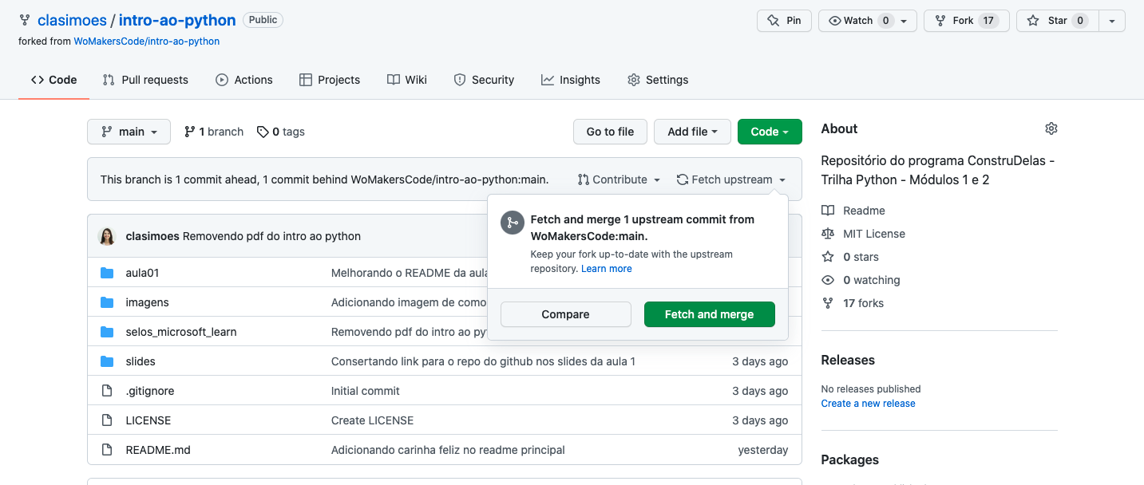
Git
Como atualizo o meu fork com o conteúdo da próxima aula?

Slide 6
Git – Como atualizar meu repo?
Primeiros commits:
Adicione seu nome ao README
Exercícios da aula 01
cd <seu repo local> <edite o README.md>
git stage README.md
git stage aula01/04_desafio_1.py
git stage aula01/07_desafio_2.py
git commit –m “Primeiros commits – Aula 01”
git push

Slide 7
[Hora do Código]

Slide 8
Procedência de operadores
Nível de Prioridade | Categoria | Operadores
7(alto) | potenciação | **
6 | multiplicação, divisão e módulo | *,/,//,%
5 | adição e subtração | +,-
4 | relacional | ==,!=,<=,>=,>,<
3 | lógico | not
2 | lógico | and
1(baixo) | lógico | or
Notes:
Python sempre usará os operadores aritméticos primeiro (exponenciação primeiro, depois multiplicação/divisão e depois adição/subtração).
Depois vêm os operadores de comparação relacionais (`==,!=,<=,>=,>,<`).
Finalmente, os operadores lógicos vêm por último (`and, or, not`).

Slide 9
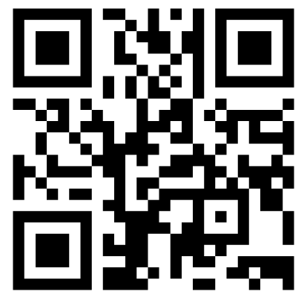

https://www.menti.com/asz3dyb5ur

Slide 10

Obrigada!

